Slide 1
Taquin I.A.
Présenté par :
Amri Aymen | Ben Said Aymen
Krichen Ahmed | Trabelsi Oussema
Zouari Hamida

Slide 2
Plan
01
02
Le jeu Taquin
Algorithme A*
03
Technologies

Slide 3
01
Le jeu Taquin
Principe
Formulation du probleme

Slide 4
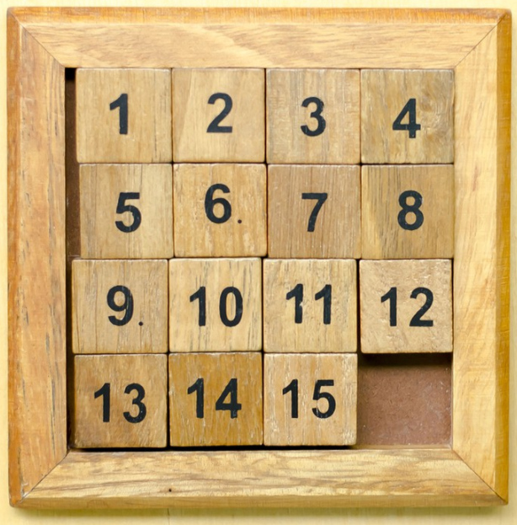
Jeu Taquin
Le taquin est un jeu solitaire en forme de damier (n*n) crée par Sam Loyd.
n*n-1 carreaux numérotés
Un carreau vide
Deplacer les autres carreaux vers le vide.
Remettre dans l'ordre les carreaux à partir d'une configuration initiale quelconque

Slide 5
Formulation du probleme
États
État initial
Modele de transition
Test du but
Actions
L’emplacement des (n*n-1) pièces et celui de la case vide.
Différents sous-ensembles d’actions sont possibles selon l’endroit de la case vide.
Carreaux numérotés non ordonnées.
Cout du chemin
Chaque étape coute 1, et le cout de chemin est donc le nombre d’étapes dans le chemin.
Il vérifie si l’état correspond à la configuration finale
Etant donne un état et une action, cela renvoie l’état résultant

Slide 6
Le taquin a la classe des puzzles a glissement de pièces. Cette classe est NP-difficile.

Slide 7
02
Algorithme A*

Slide 8
Algorithme A*
A*
est un algorithme de recherche de chemin dans un graphe entre un nœud initial et un nœud final tous deux donnés

Slide 9
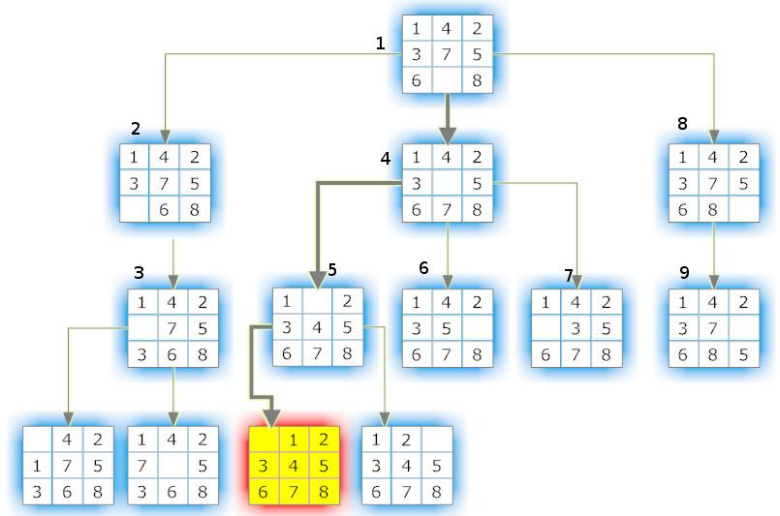

Slide 10
03
Technologies
Backend
Frontend

Slide 11

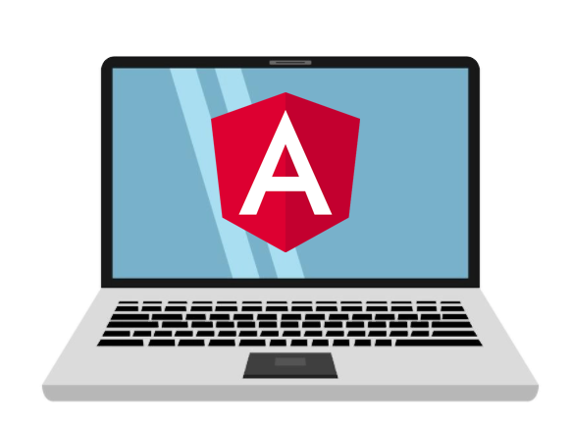
Technologies
L'architecture à deux niveaux (aussi appelée architecture 2-tier) caractérise les systèmes clients/serveurs pour lesquels le client demande une ressource et le serveur la lui fournit directement, en utilisant ses propres ressources.
GET
{“API”: “REST”}
POST

Slide 12


Backend
Web Framework basé sur Python pour crée des API du backend

Slide 13


Frontend
est un Framework javascript permet de crée la partie frontend

Slide 14
Merci

